Slide 1
Здравствуйте!

Slide 2
Мозговая гимнастика стимулирует мозговые процессы

Slide 3
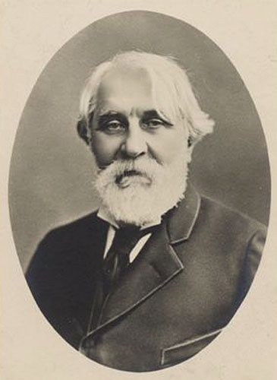
Русский язык-это клад,это достояние,переданное нам нашими предшественниками.Обращайтесь почтительно с этим могущественным орудием.
Иван Сергеевич Тургенев

Slide 4
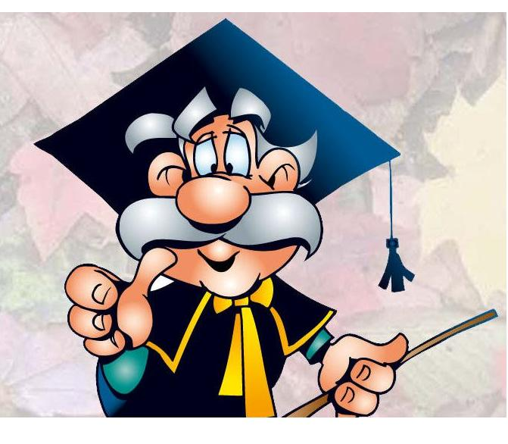

Slide 5
Щ
Р
Й
Е
З
Ш
А
Ы
Ь
Т

Slide 6
РЕШАТЬ
ЧТО ДЕЛАТЬ?
ЧТО СДЕЛАТЬ?

Slide 7
Тема: Глагол.Закрепление изученного

Slide 8
Цели урока
Формирование знаний…
Развитие умений…
Воспитание навыков…

Slide 9
Главная задача урока : Распознавать,слышать,видеть и грамотно писать глаголы.

Slide 10
Контрольные вопросы:
1)На какие вопросы отвечает глагол?
2)Что обозначает глагол?
3)Как изменяется глагол?

Slide 11
Звуко- буквенный анализ слова.
РЕШАТЬ-
[
Р
I
I
Э
И
Ш
А
Т
]

Slide 12
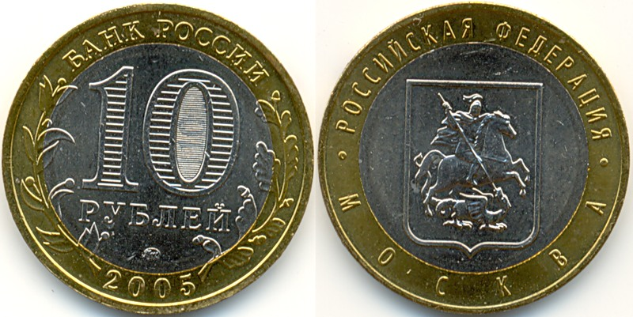
РЕШКА
ОРЁЛ

Slide 14
СУЩ.
ГЛ.
МАМА ИГРАТЬ БРАТ ЛЕТЕТЬ ПТИЦА ОБЕДАТЬ

Slide 16
ГЛ.
1)Одеяло убежало,
2)Свист-свистит
Корм-кормит
Обед-обедает
ГЛ.
Улетела простыня,
И подушка,
Как лягушка,
ГЛ.
Ускакала от меня.
П.В.
Н.В.
Б.В.
3)растаял спит встретит
ушёл пишет скажет

Slide 18
ЕД.Ч.
В густой траве скачет кузнечик.
____________
____________
________________
МН.Ч
Грачи ходят по свежей пашне.
__________
___________
___________

Slide 20
Проверочный тест.
1)Что обозначает глагол?
а)предмет б)признак предмета в)действие предмета
__
2)На какие вопросы отвечает глагол?
а)Что делать? Что сделать? б)Кто?Что? в)Какой?Какая?Какое?Какие?
__
3)Укажи строчку,в которой записаны глаголы:
а)быстрая,плескать,откроет;
б)читет,писал,сумеет;
в)закрыл,зимний,ветер;
__

Slide 21
СУЩ.
Посадила бабка в печь,
Пироги с капустой печь.
ГЛ

Slide 22
Контрольные вопросы:
1)На какие вопросы отвечает глагол?
2)Что обозначает глагол?
3)Как изменяется глагол?

Slide 23
Итог урока.
-Каким был наш урок?
-Каким был я на уроке?
-Чему ты научился на уроке?
-Кому ты помог на уроке?
-Кому ты благодарен?

Slide 24
СПАСИБО ЗА РАБОТУ

